Slide 1

TRƯỜNG TIỂU HỌC ÁI MỘ A
Bài giảng trực tuyến lớp 3
Tuần 19
Toán
Các số có bốn chữ số ( Tiếp theo)

Slide 2
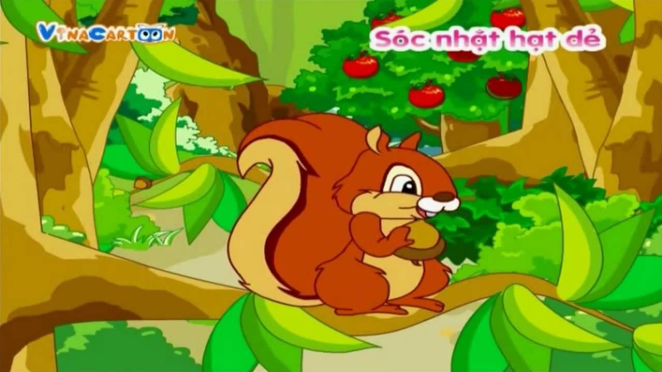

Bạn Sóc đang cố gắng nhặt những hạt dẻ để mang về tổ. Các em hãy giúp đỡ chú Sóc bằng cách trả lời đúng các câu hỏi nhé.

Slide 3




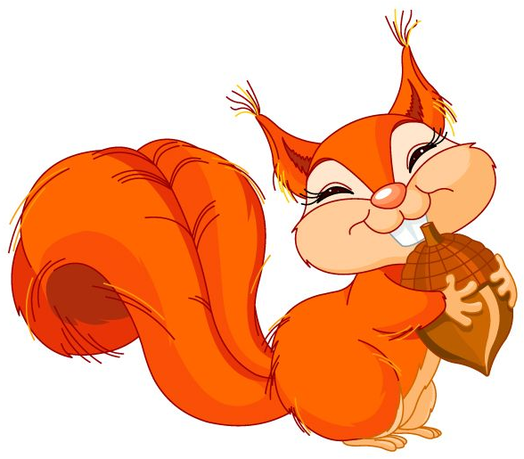
Ba nghìn hai trăm hai mươi.
A: 3220
B: 3000
C: 3200
D: 3002

Slide 4

Sáu nghìn ba trăm ba mươi ba.
A: 6330
B: 3600
C: 6000
D: 6333

Slide 5

Chín nghìn bảy trăm hai mươi lăm.
A: 9000
B: 9700
C: 9720
D: 9725

Slide 6
BÀI MỚI
Em hãy viết một số có bốn chữ số

Slide 7

Thứ tư ngày 19 tháng 1 năm 2022
Toán
Các số có bốn chữ số ( Tiếp theo)
Trang 95 + 96

Slide 8

HÀNG |  |  |  | Viết số | Đọc số
Nghìn | Trăm | Chục | Đơn vị
2 | 0 | 0 | 0 | 2000 | hai nghìn
2 | 7 | 0 | 0
2 | 7 | 5 | 0
2 | 0 | 2 | 0
2 | 4 | 0 | 2
2 | 0 | 0 | 5
2700
hai nghìn bảy trăm
2750
hai nghìn bảy trăm năm mươi
2020
hai nghìn không trăm hai mươi
2402
hai nghìn bốn trăm linh hai
2005
hai nghìn không trăm linh năm

Slide 9
Bài 1 : Đọc các số: 7800; 3690; 6504;5005 (theo mẫu)
Mẫu:
7800 : Bảy nghìn tám trăm

Slide 10
Bài 2 : Số?
a)
5617
5618
5619
5616
5620
5621
b)
8009
8010
8011
8013
8014
8012
c)
6001
6002
6000
6003
6004
6005

Slide 11

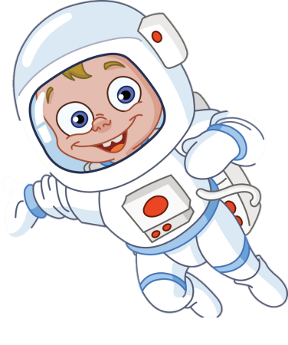
DU HÀNH VŨ TRỤ
Notes:
Cùng với Bo du hành vũ trụ để tìm kiếm các sinh vật lạ ngoài trái đất nhé

Slide 12



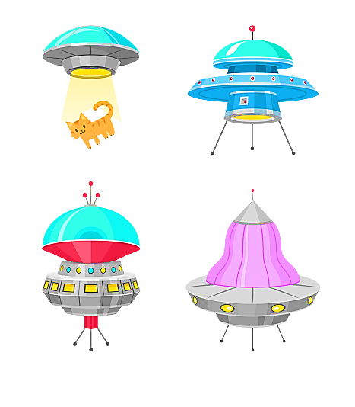

Slide 13


Một nghìn ba trăm.
1300

Slide 14

Sáu nghìn bốn trăm hai mươi.
6420

Slide 15

Ba nghìn ba trăm ba mươi.
3330

Slide 16

Sáu nghìn không trăm linh sáu.
6006

Slide 17
Thứ tư ngày 19 tháng 1 năm 2022
Toán
CÁC SỐ CÓ BỐN CHỮ SỐ (Tiếp theo)
Viết số thành tổng:
5247 = 5000 + 200 + 40 + 7
9683 = ……… + …….. + ……… + ……..
9000
600
80
3
3095 =
3000 + 0 + 90 + 5
= 3000 + 90 + 5
6790 = ……. + …….. + ……. + …… = …
6000
700
90
0
6000 + 700 + 90
4400 = ……. + …….. + ……. + …… = …
4000
400
0
0
4000 + 400
2005 = ……. + …….. + ……. + …… = …
2000
0
0
5
2000 + 5

Slide 18
Thứ tư ngày 19 tháng 1 năm 2022
Toán
CÁC SỐ CÓ BỐN CHỮ SỐ (Tiếp theo)
Luyện tập
Bài 1: Viết các số ( theo mẫu) :
a) 9731; 1952; 6845; 5757; 9999
Mẫu:
9731 = 9000 + 700 + 30 + 1
b) 6006; 2002; 4700; 8010; 7508

Slide 19
Toán
CÁC SỐ CÓ BỐN CHỮ SỐ (Tiếp theo)
Luyện tập
Bài 1: Viết các số ( theo mẫu ):
a) 9731; 1952; 6845; 5757; 9999
Mẫu:
9731 = 9000 + 700 + 30 + 1
1952 =
1000 + 900 + 50 + 2
6845 =
6000 + 800 + 40 + 5
5757 =
5000 + 700 + 50 + 7
9999 =
9000 + 900 + 90 + 9

Slide 20
Toán
CÁC SỐ CÓ BỐN CHỮ SỐ (Tiếp theo)
Luyện tập
Bài 1: Viết các số ( theo mẫu ):
b) 6006; 2002; 4700; 8010; 7508
Mẫu:
6006 = 6000 + 6
2002 =
2000 + 2
4700 =
4000 + 700
8010 =
8000 + 10
7508 =
7000 + 500 + 8

Slide 21
Luyện tập
Bài 2: Viết các tổng ( theo mẫu ):
a) 4000 + 500 + 60 + 7
= 4567
3000 + 600 + 10 + 2
= 3612
7000 + 900 + 90 + 9
= 7999
Mẫu:
4000 + 500 + 60 + 7 = 4567

Slide 22

Ai đúng ai nhanh ?
5000 + 300 + 20 + 4
9000 + 500 + 20 + 7
4639
8356
Viết tổng thành số:
8000 + 300+50+ 6
Viết tổng thành số:
4000 + 600+30+ 9
Viết số thành tổng:
9527
Viết số thành tổng:
5324

